Slide 1
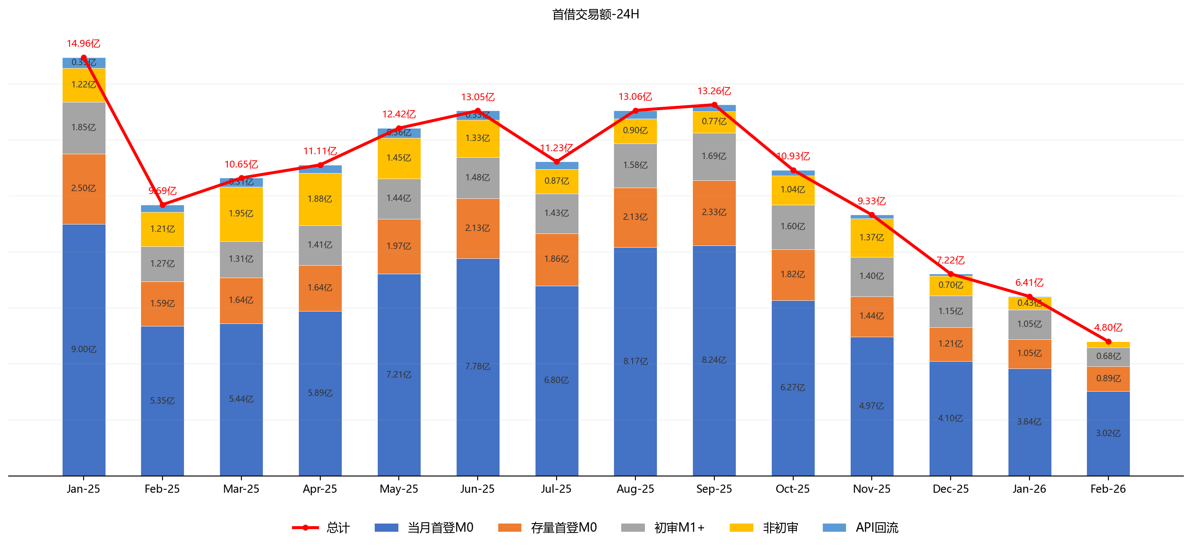
获客规模指标：1-7评级首借交易 By客群
2月1-7评级首借交易（24h口径）总额4.80亿元，环比减少1.6亿，下降25.1%

